Slide 1
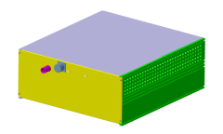
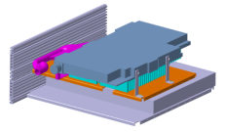
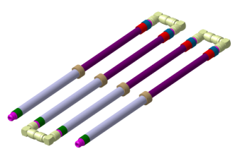
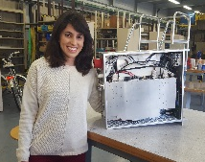
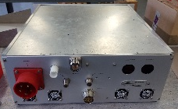


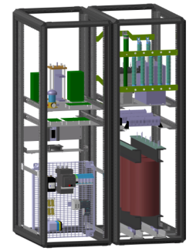



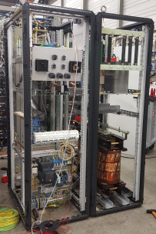
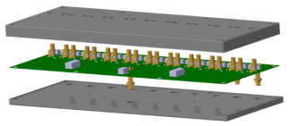




DESARROLLO DE COMPONENTES MECÁNICOS DESTINADOS A SER UTILIZADOS EN ENTORNOS DE RADIOFRECUENCIA DE ALTA POTENCIA
Miren Rojo López (mirenrojolopez@gmail.com)
Sección BE-RF-PM (Beams-Radiofrequency-Power amplifiers and couplers, Modules production), CERN
Tareas realizadas
Proyectos desarrollados
Diseño mecánico
Cálculos termodinámicos
Cálculos mecánicos
Realización de planos de fabricación
Contacto con fabricantes: Solicitud de ofertas y compra de material
Montajes mecánicos
Sistema de refrigeración por aire para los amplificadores TTi
Variador de fase
Difusor en impresión 3D
Adaptador coaxial (tipo N)
Disipadores
Conector coaxial (tipo N)
Herramientas utilizadas
Alimentación de alta tensión
Combinador vectorial de radiofrecuencia
Softwares CAD: CATIA V5, AutoCAD
Software FEM: ANSYS
Entrada señales RF
Aplicación industrial
Tecnologías con aplicación en el sector industrial:
Mecanizado convencional/no convencional
Soldadura
Impresión 3D
PCB
Salida señales RF
Jornada de Transferencia de Conocimiento y Tecnología para la Creación de Nuevas Actividades
Programa FTEC 2016
Málaga 15 de Febrero de 2018

Slide 2





DESARROLLO DE COMPONENTES MECÁNICOS DESTINADOS A SER UTILIZADOS EN ENTORNOS DE RADIOFRECUENCIA DE ALTA POTENCIA
Miren Rojo López (mirenrojolopez@gmail.com)
Sección BE-RF-PM (Beams-Radiofrequency-Power amplifiers and couplers, Modules production), CERN
Educación
Experiencia profesional
- Sept. 2008- Sept. 2015: Licenciatura en Ingeniería Industrial, especialización en energética
Escuela Técnica Superior de Ingeniería de Bilbao, España
- Sept. 2014-Dic.2014: Especialización en Aeronáutica y Espacio
Ecole d’Ingénieurs Sceaux, Francia
- Jun. 2016-May. 2018: Becario en el CERN (Programa FTEC 2016) – Ginebra, Suiza
- Mar. 2016-May. 2016: Ingeniero de ofertas (prácticas) Hidroambiente (Grupo Elecnor) – Bilbao, España
Idiomas
Español (Lengua materna)
Vasco (Bilingüe)
Inglés (C1)
Francés (C1)
Motivación profesional
Diseño mecánico, tecnología energética, procesos de fabricación
Disponibilidad: a partir de mayo 2018
Jornada de Transferencia de Conocimiento y Tecnología para la Creación de Nuevas Actividades
Programa FTEC 2016
Málaga 15 de Febrero de 2018

